Slide 1
Major radar types
Week4
이연우

Slide 2

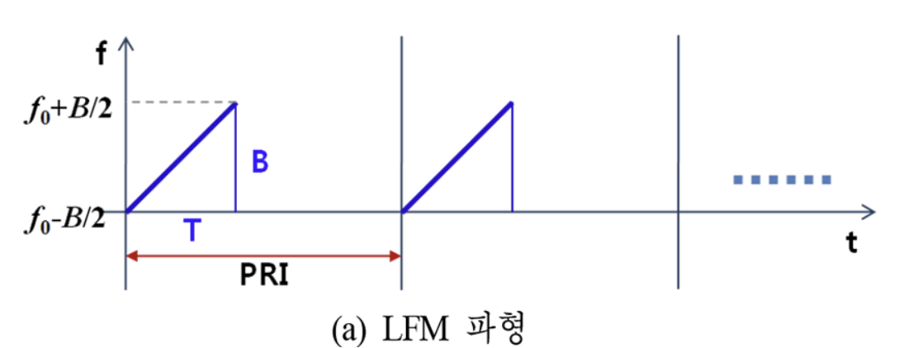
LFM
고성능 레이더 시스템에 유용하다.
LFM 파형은 주파수가 시간에 따라 선형적으로 증가(up-chirp) 또는 감소(down-chirp)하는신호이다.

Slide 3
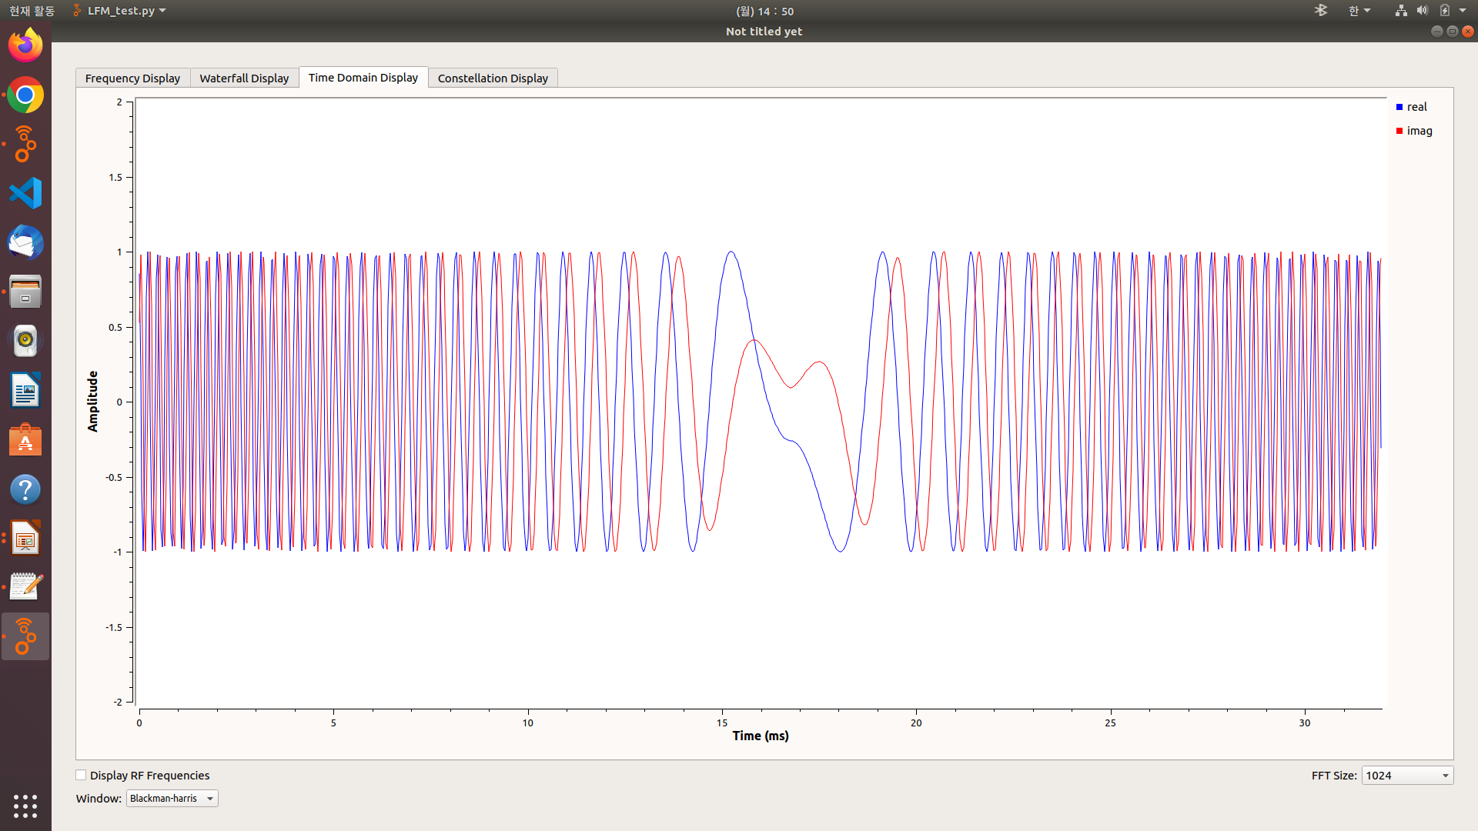
GNU radio

Slide 4
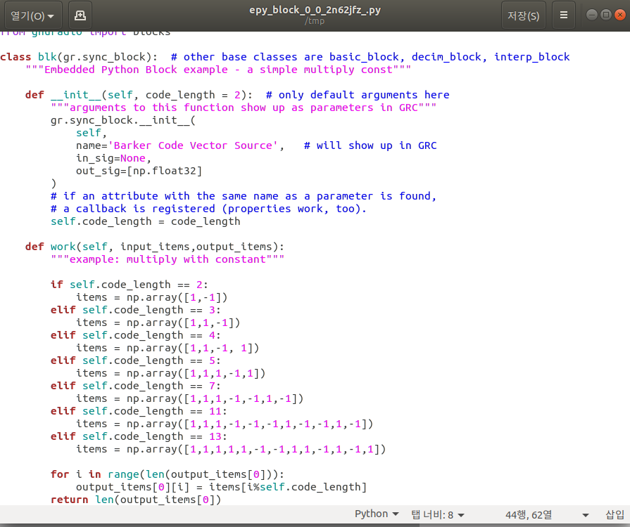
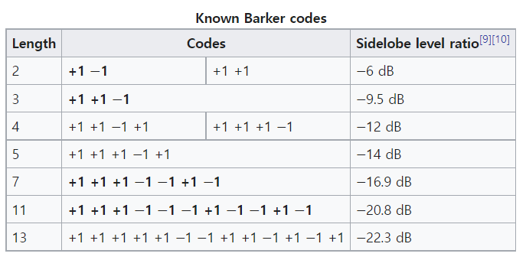
Barker
+1 및 -1 의 N 값 의 유한 시퀀스

Slide 5
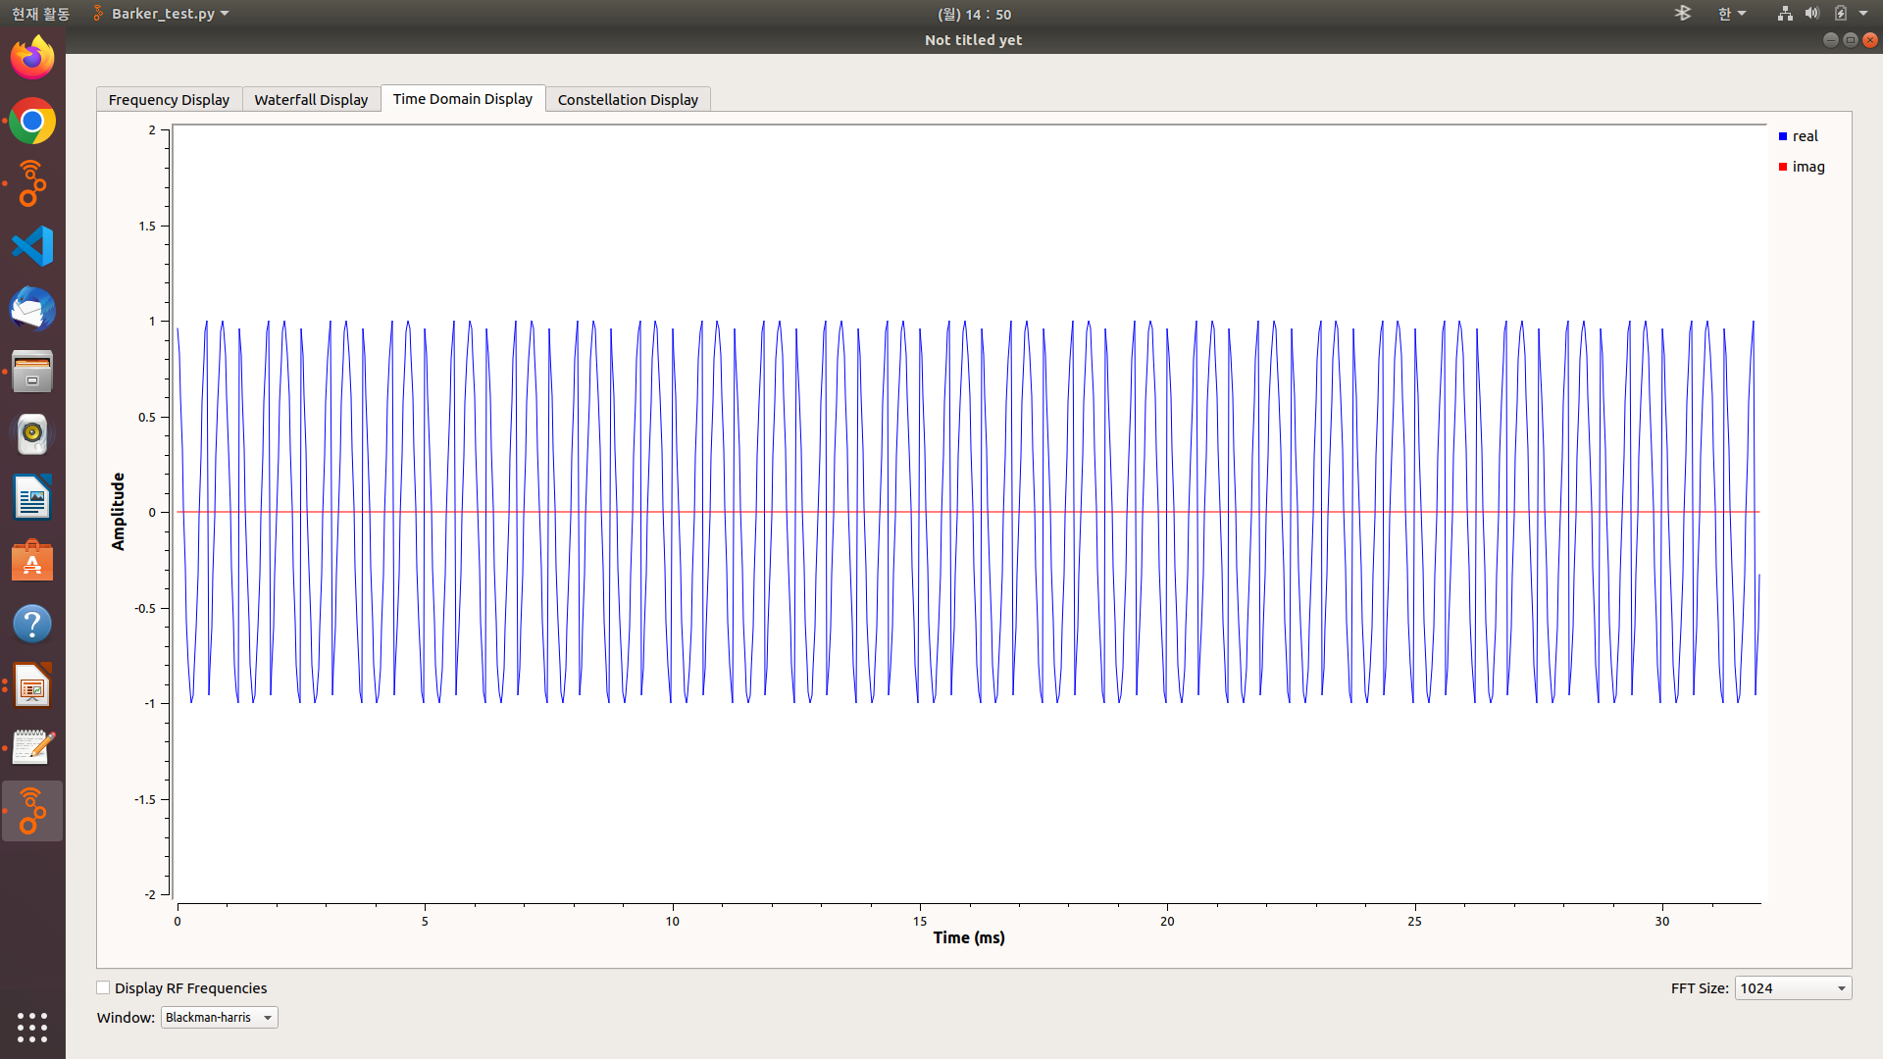
GNU radio

Slide 6
Costas
억제된 반송파 변조 신호 및 위상 변조 신호(예: BPSK , QPSK ) 로부터 반송파 주파수 복구 에 사용
3 ¹ = 3 ≡ 3 (모드 5)
3 ² = 9 ≡ 4 (모드 5)
3 ³ = 27 ≡ 2 (모드 5)
3 ⁴ = 81 ≡ 1(모드 5)
5로 나눈 나머지는 [3 4 2 1] 을 costas 순열이라 한다 (다양한 모드가 있을 수 있음(소수한정))

Slide 7
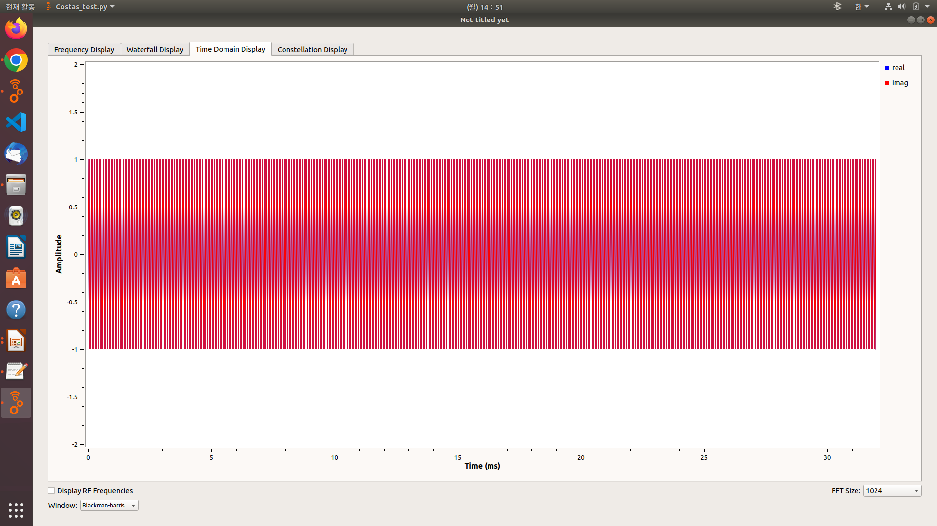
GNU radio

Slide 8
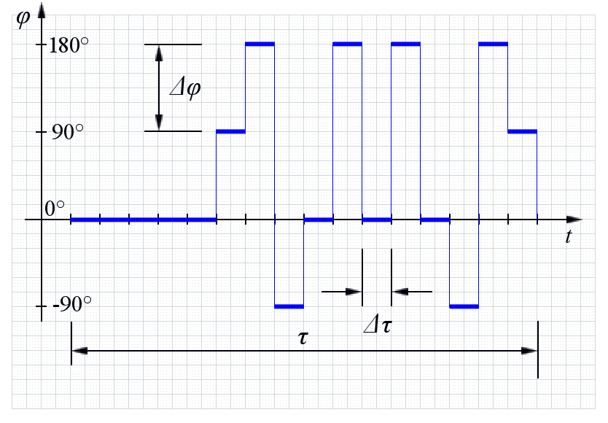
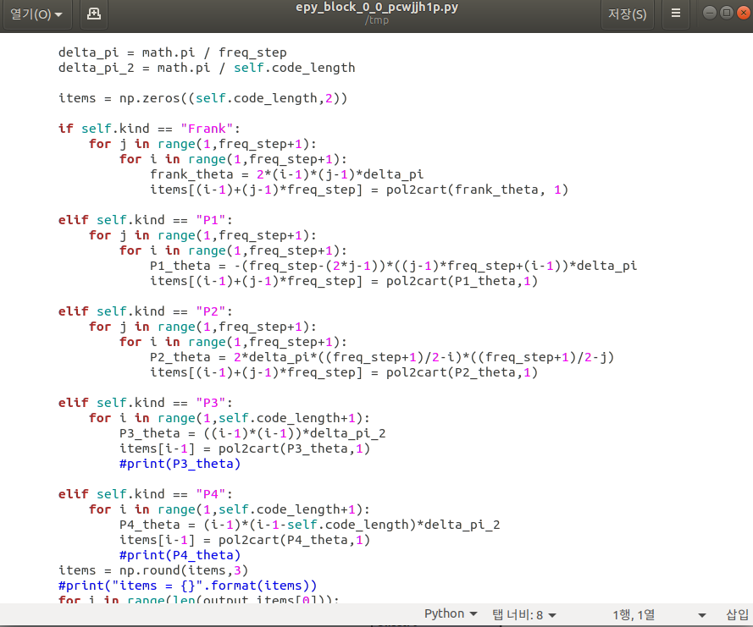
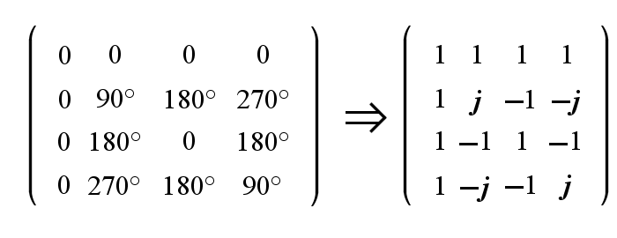
Frank

Slide 9
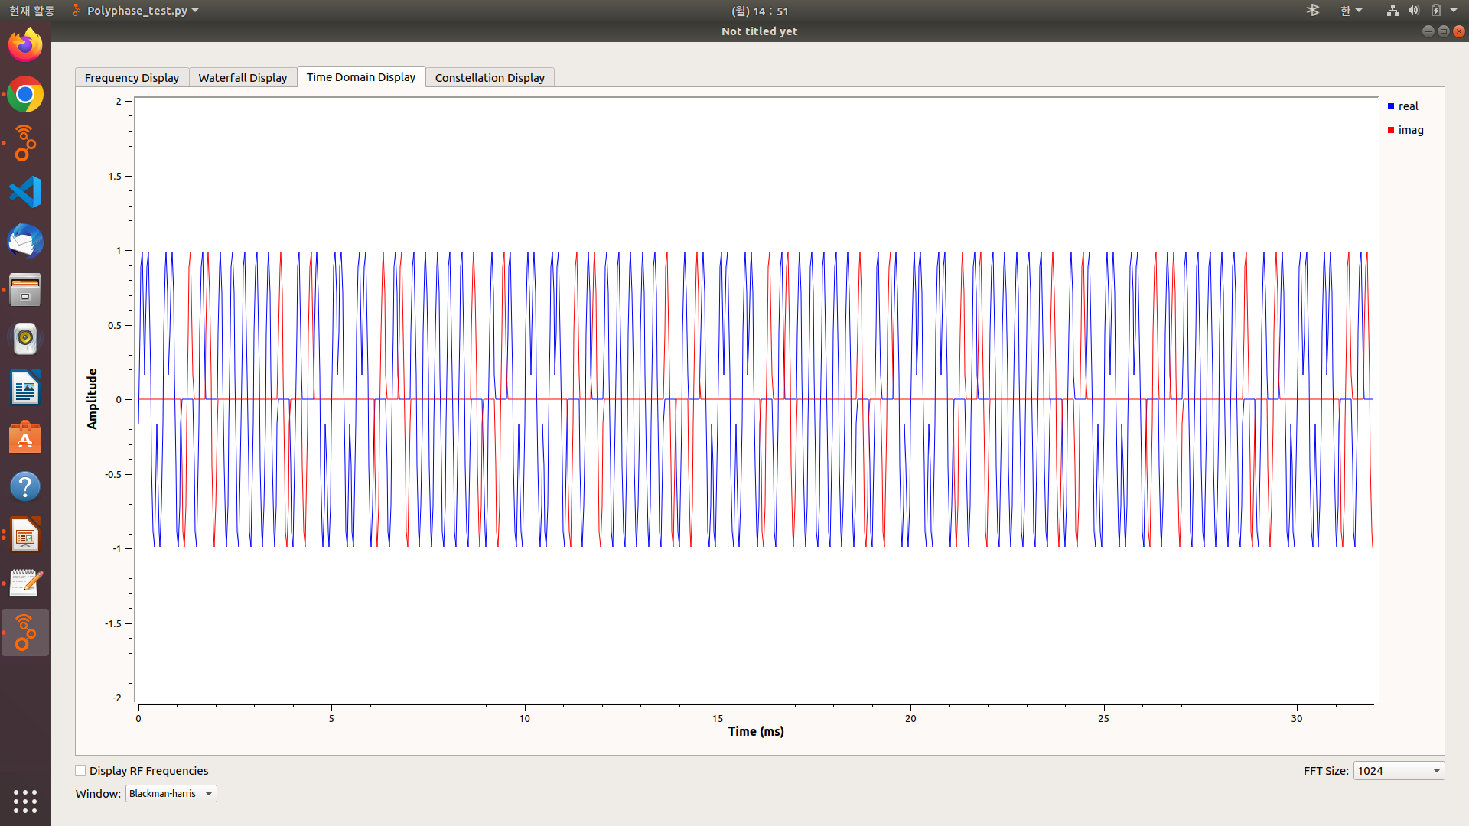
GNU radio

